Slide 1
KOMUNIKASI INTERPERSONAL

Slide 2
Komunikasi interpersonal?
Komunikasi verbal maupun nonverbal yang berlangung antara dua orang dan ada proses diadik.

Slide 3
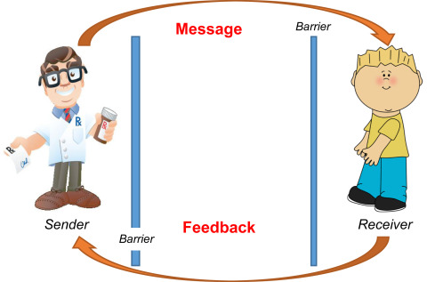
Elemen dalam Komunikasi Interpersonal

Slide 4
Hambatan dalam Komunikasi
Penggunaan kata-kata jargon/istilah-istilah yang tidak familiar
Hambatan emosional dan tabu
Kurangnya perhatian, ketertarikan, dan distraksi
Perbedaan sudut pandang
Kekurangan secara fisik (pendengaran)
Hambatan fisik sehingga tidak bisa berkomunikasi secara nonverbal

Slide 5
Perbedaan bahasa
Ekspektasi dan prasangka
Perbedaan budaya. Norma-norma pada interaksi sosial berbeda-beda di setiap tempat. Misalnya, konsep “ruang privat” tentu berbeda-beda di antar negara

Slide 6
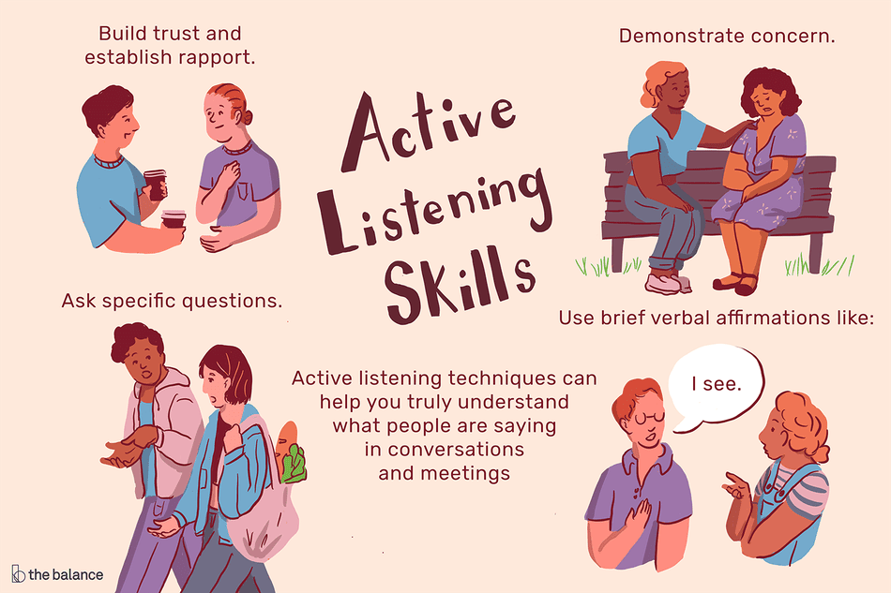
Kunci dalam Komunikasi Interpersonal

Slide 7


Slide 8
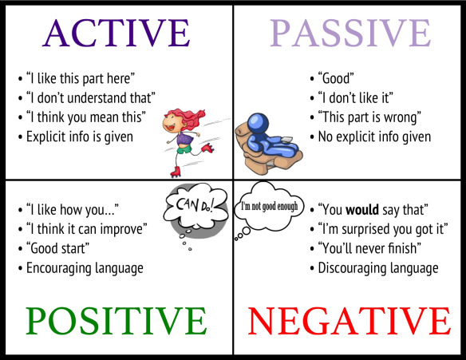
Feedback

Slide 9
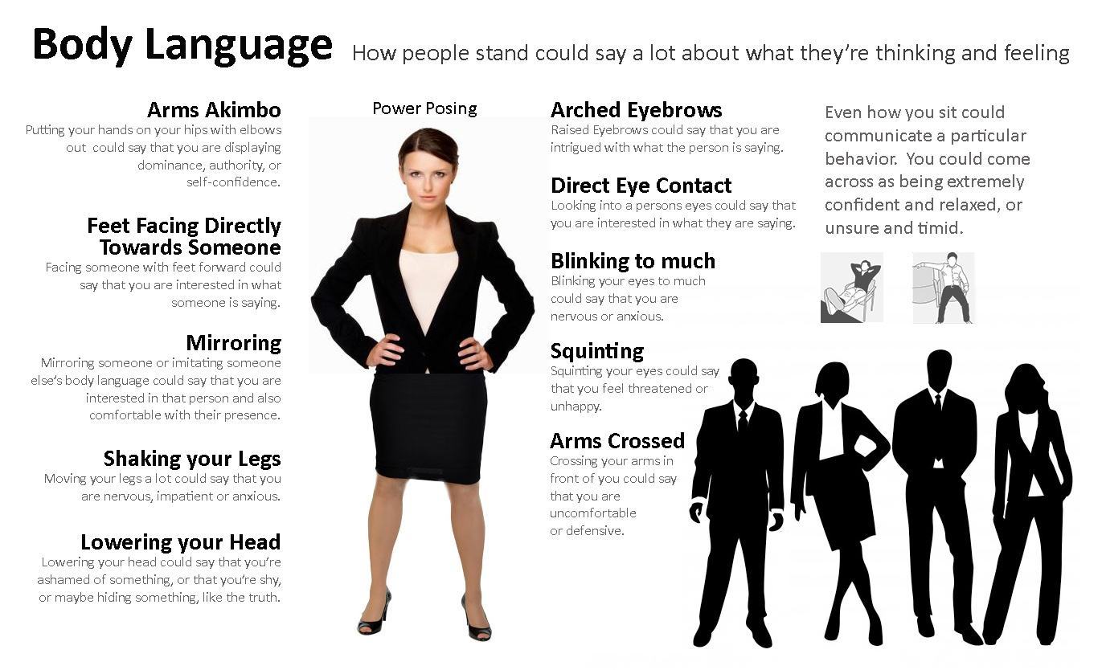

Slide 10
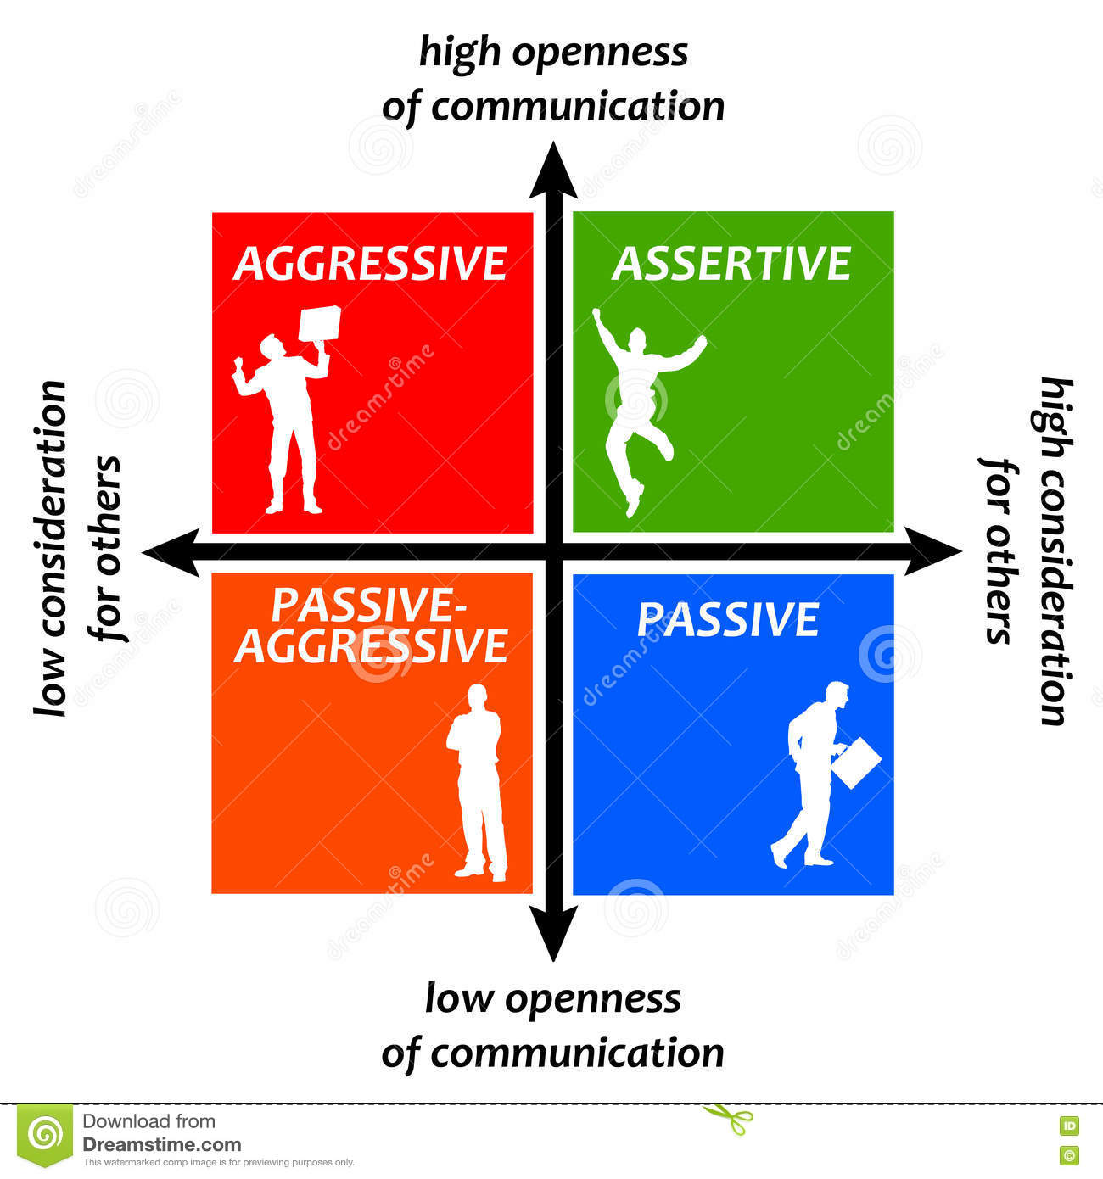

Slide 11
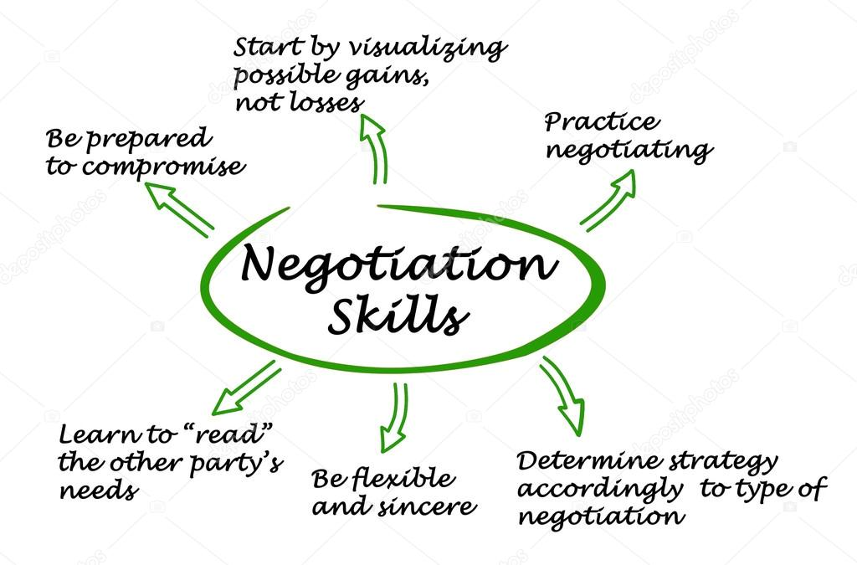

Slide 12
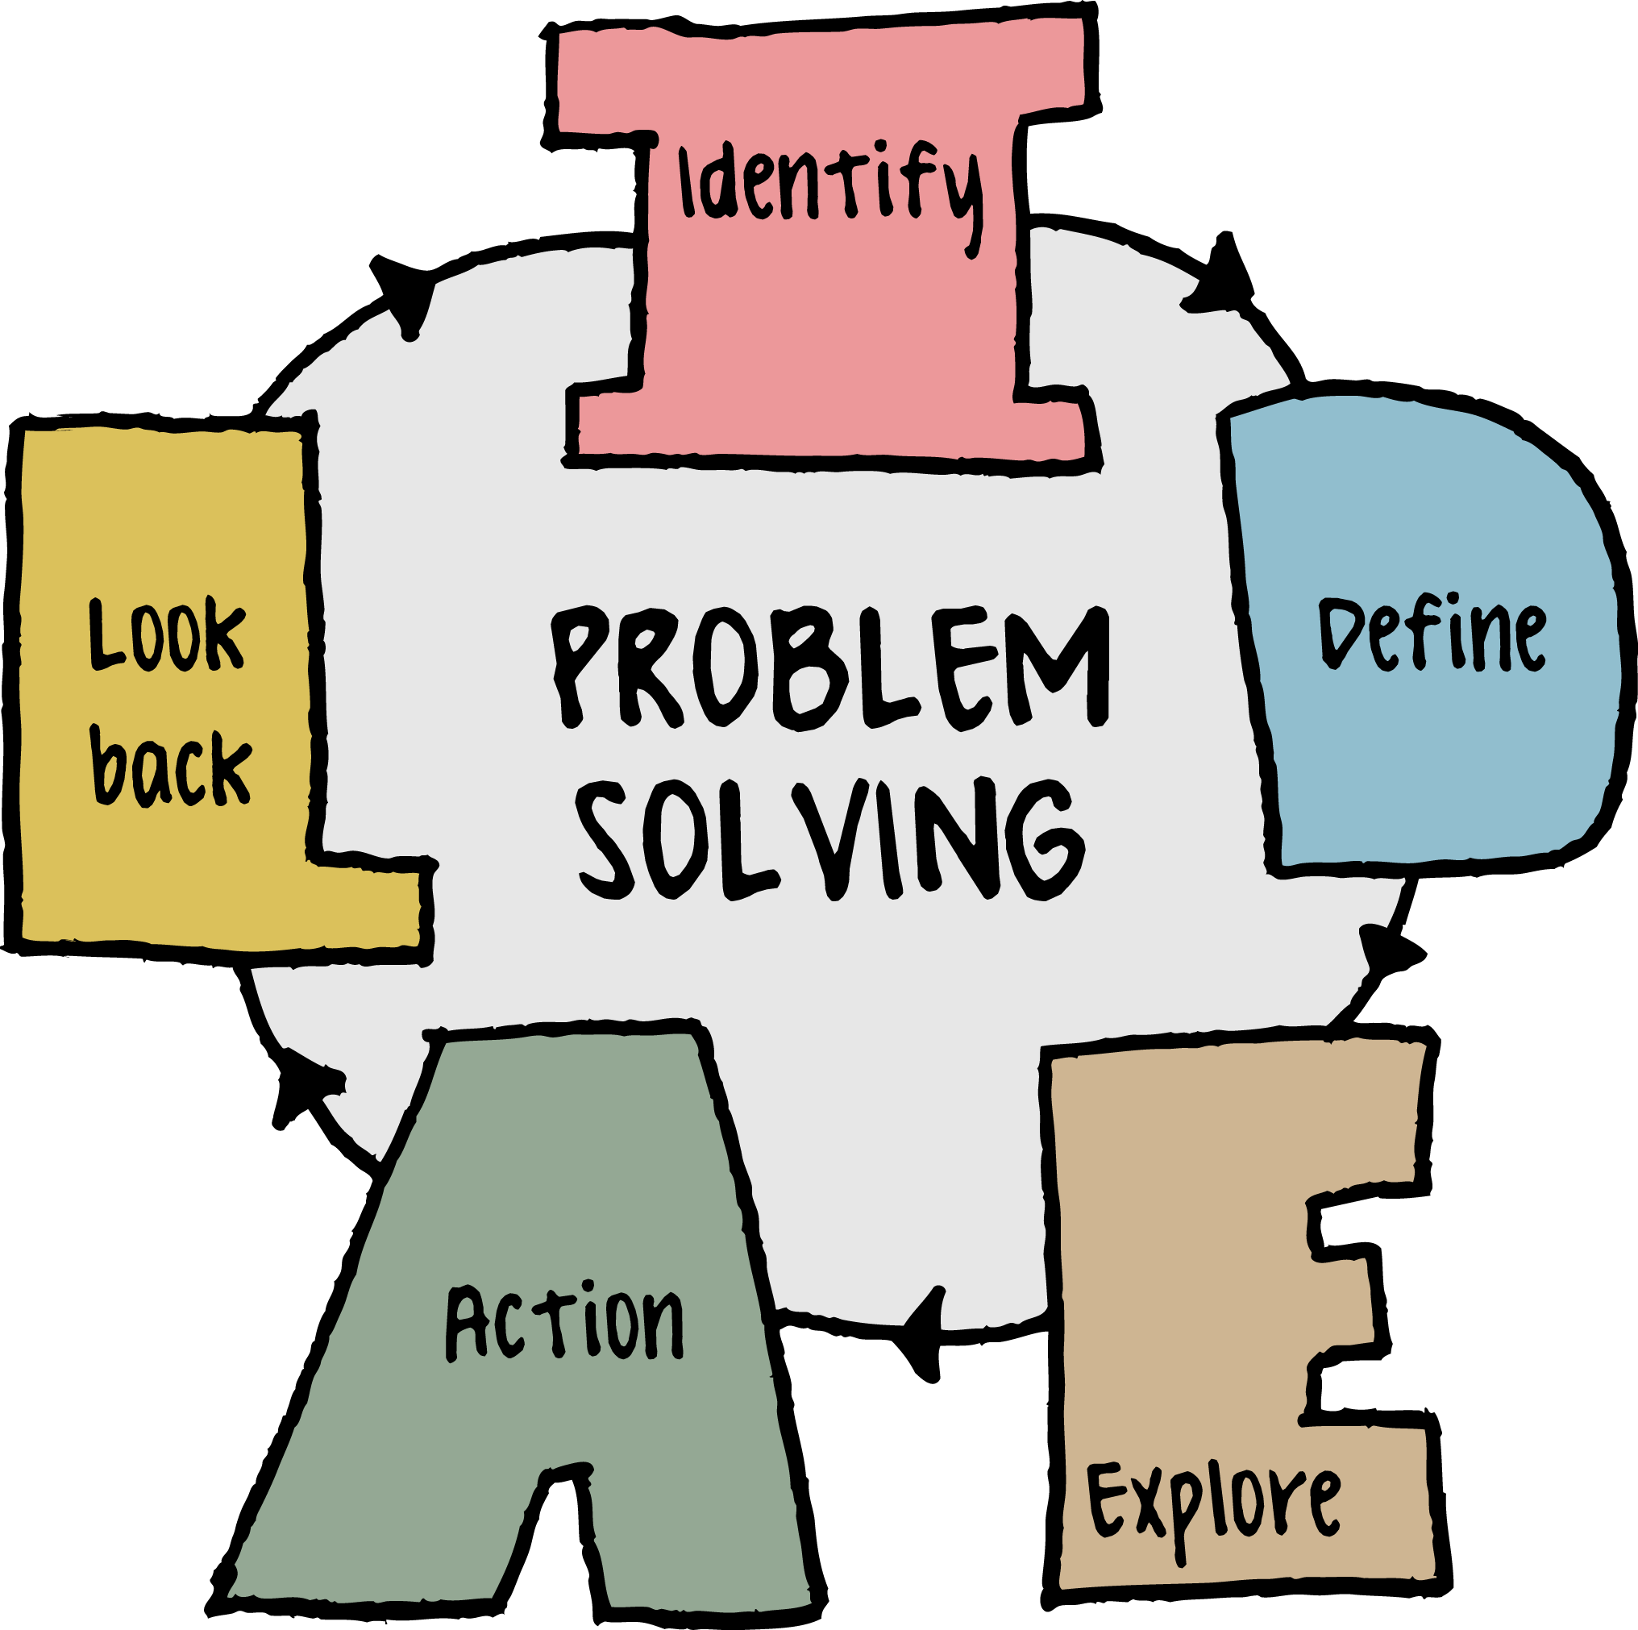

Slide 13
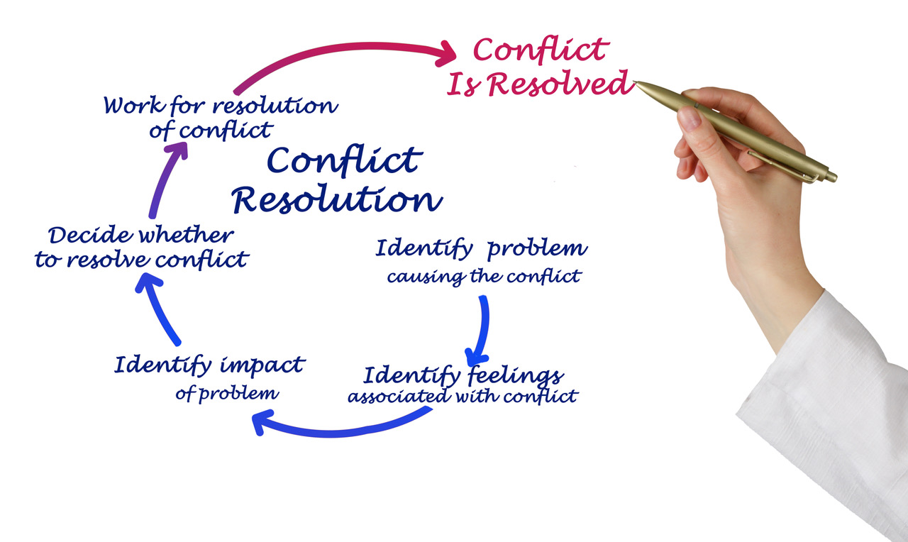

Slide 14

Positive Attitude

Slide 15
